Slide 1
Выполнение РГР №1
задача 1
«Геометрические фигуры с вырезами»
ПИРАМИДА
Notes:
Здравствуйте. В данном видеоролике разберем решения задачи 1 расчетно-графической работы №1, на примере построения выреза на поверхности пирамиды.

Slide 2
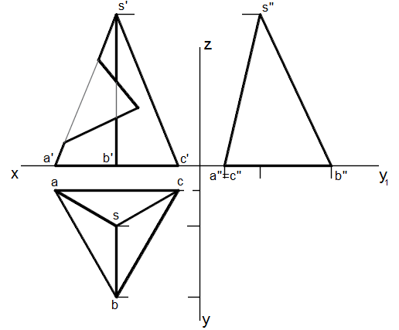
Построение выреза на поверхности пирамиды
Notes:
Задана пирамида с вырезом на фронтальном виде. Наша задача построить данный вырез на двух других видах.
Для начала построим виды сверху и слева целой пирамиды, без учета выреза.

Slide 3
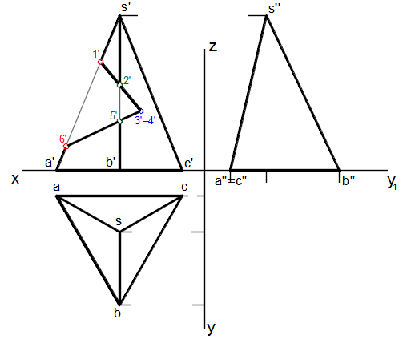
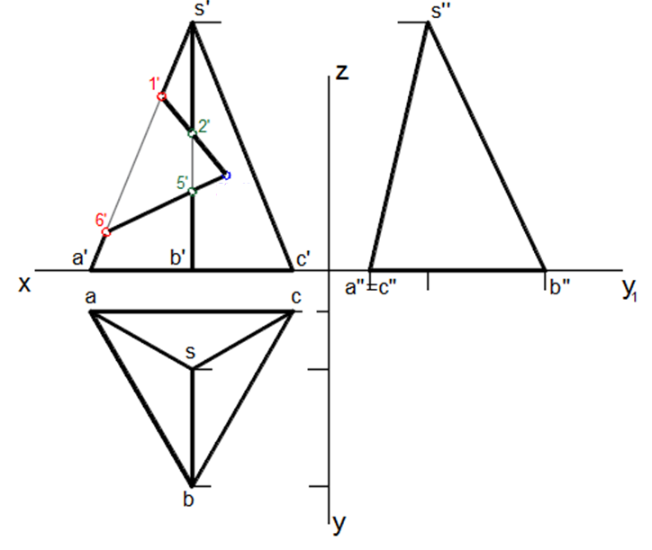
Построение выреза на поверхности пирамиды
Notes:
На фронтальном виде пронумеруем точки для построения выреза. Там, где ребро пирамиды пересекается с плоскостями выреза, будет по одной точке. Это точки: 1, 2, 5, 6.

Slide 4
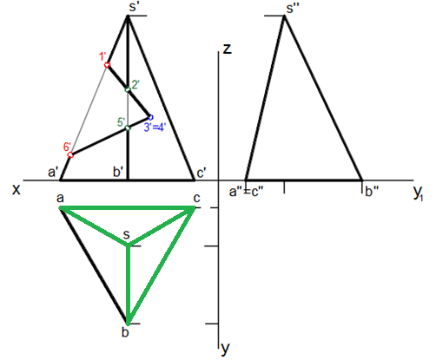
Построение выреза на поверхности пирамиды
Notes:
Там, где плоскости выреза пересекают грани пирамиды ACS и BCS, будут две точки. Это точки: 3 и 4.

Slide 5
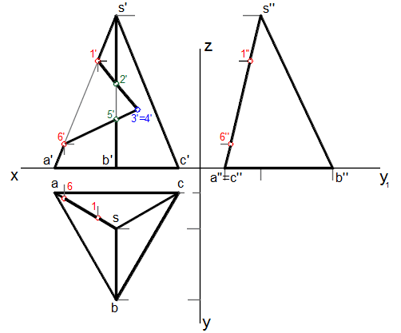
Построение выреза на поверхности пирамиды
Notes:
Строим недостающие проекции заданных точек. Точки 1 и 6 принадлежат ребру AS. Проецируем данные точки на соответствующее ребро на горизонтальный и профильный виды.

Slide 6
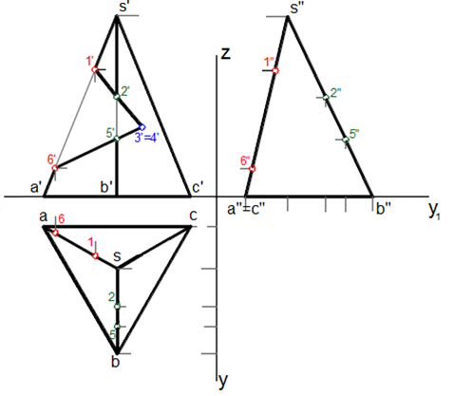
Построение выреза на поверхности пирамиды
Notes:
Точки 2 и 5 принадлежат ребру BS. Что бы построить проекции точек 2 и 5 на ребре BS рассмотрим 2 способа.
Первый способ. Ребро BS является профильной прямой, т.е. прямая параллельна профильной плоскости проецирования. Значит, вначале, точки 2 и 5 построим на виде слева, а потом спроецируем на вид сверху.

Slide 7
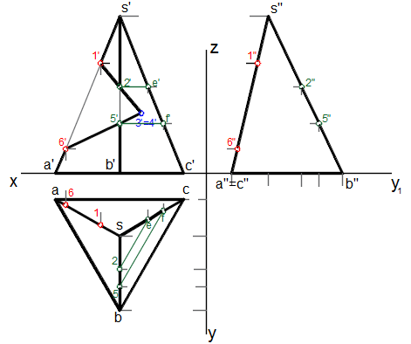
Построение выреза на поверхности пирамиды
Notes:
Второй способ. Через точку 2 проведем прямую 2-Е, параллельно стороне основания BC. Так как, точка Е принадлежит ребру SC, то построим проекцию т Е на горизонтальный вид. Через ней проведем прямую параллельную стороне основания BC. На пересечении данной прямой с ребром пирамиды SB получим искомую точку 2.
Точку 5 построим аналогично.

Slide 8
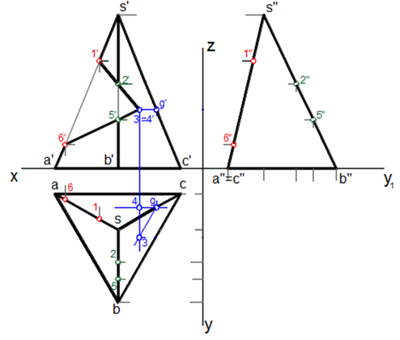
Построение выреза на поверхности пирамиды
Notes:
Также, идентично второму способу построения т2, строим горизонтальные проекции точек 3 и 4. Фронтальные проекции точек 3 и 4 получаем следующим образом.

Slide 9
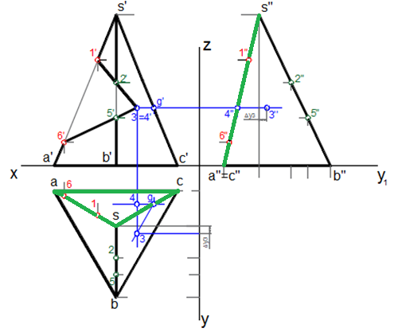
Построение выреза на поверхности пирамиды
Notes:
Т.к. грань пирамиды ASC является профильно-проецирующей, т.е. перпендикулярна профильной плоскости проецирования, то на виде слева, эта плоскость отображается в виде прямой линии. Проецируем точку 4 на данную прямую, т.к. она принадлежит плоскости ASC.
Для построения профильной проекции т3, вначале переносим координату Z данной точки и на этой прямой откладываем расстояние по координате Y (ΔY3), замерив данное расстояние на виде сверху, от оси вида, которая проходит через вершину S до проекции т3.

Slide 10
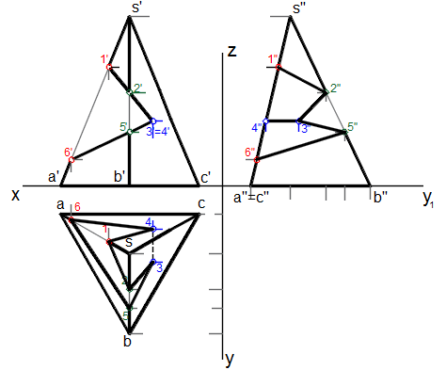
Построение выреза на поверхности пирамиды
Notes:
Соединяем полученные проекции точек в ломанную линию. Получили три проекции пирамиды с вырезом. Задача решена.

